Slide 2
4-7
完善 wsl 环境
https://rcore-os.cn/arceos-tutorial-book/ch01-02.html
rust
qemu
1

Slide 3
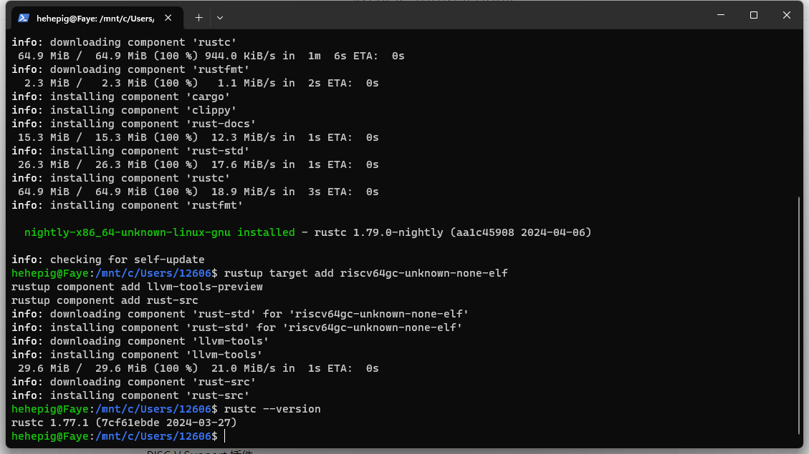

Slide 4
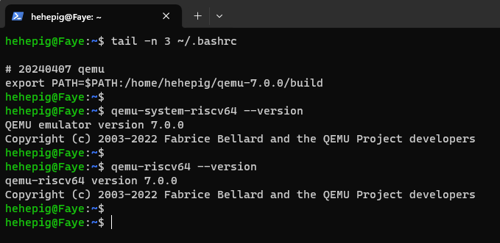
# 安装编译所需的依赖包 sudo apt install autoconf automake autotools-dev curl libmpc-dev libmpfr-dev libgmp-dev \ gawk build-essential bison flex texinfo gperf libtool patchutils bc \ zlib1g-dev libexpat-dev pkg-config libglib2.0-dev libpixman-1-dev libsdl2-dev \ git tmux python3 python3-pip ninja-build
# 下载源码包
# 如果下载速度过慢可以使用我们提供的百度网盘链接：https://pan.baidu.com/s/1dykndFzY73nqkPL2QXs32Q
# 提取码：jimc
wget https://download.qemu.org/qemu-7.0.0.tar.xz
# 解压
tar xvJf qemu-7.0.0.tar.xz
# 编译安装并配置 RISC-V 支持
cd qemu-7.0.0
./configure --target-list=riscv64-softmmu,riscv64-linux-user # 如果要支持图形界面，可添加 " --enable-sdl" 参数
make -j$(nproc)

Slide 5
4-8
rustlings

Slide 6
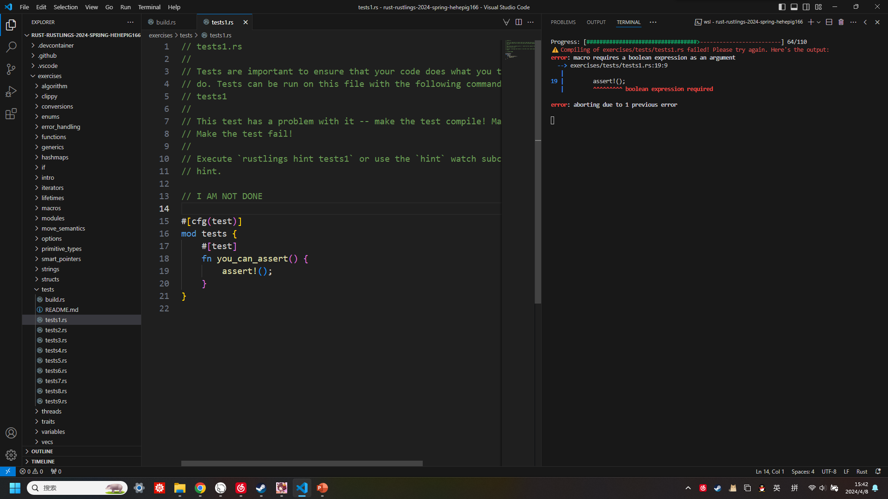

Slide 7
4-12
rustlings 完成

Slide 8
